Slide 1

基于细粒度分类的人脸表情识别方法
国家级项目结项报告
小组成员：熊梓豪 叶国荣 李玉洁
指导老师：张珂

Slide 2
目录
01
（回顾）项目内容、项目成果
02
产品展示
03
项目核心——卷积神经网络
04
缺点与改进

Slide 3
PART 01
（回顾）项目内容
项目成果

Slide 4
立项申请书：
应用
学术
采用Python或C++实现人脸表情识别系统。首先利用摄像头进行人脸图像采集，然后选用OpenCV的Harr特征检测器实现人脸检测，最后利用细粒度人脸表情识别模型实现人脸表情识别。
VGG卷积神经网络作为人脸表情识别基础模型，然后在该网络模型基础上加入Soft-attention模块
构建细粒度人脸表情识别模型，实现典型人脸表情识别数据集上的人脸表情识别。
体系流程：
描述了软件流程
描述了研究方向
摄像头采集
实时视频
检测器实现
人脸检测
CNN实现
表情识别

Slide 5
成果与立项对应
项目主要成果：
本项目的目标是基于细粒度分类的人脸表情识别方法及演示平台。
1
经过实验分析后选择
baseline
我们选用GoogLeNet卷积神经网络作为人脸表情识别基础模型，然后在该网络基础上，加入了SE通道加权的Attention机制，并将正确率提高至65.497%，比原始模型高了0.572%，证明了SE-Attention机制的有效性，完成了在Fer2013数据集上的训练和测试。实现了基于细粒度分类的表情识别方法的立项目标。
学术
细粒度机制
突破baseline达到目标
2
基于上述完成的细粒度分类卷积神经网络程序，利用Html5、PHP、QT等框架，实现了基于线上Web网页版和桌面客户端版的两款人脸表情识别演示软件。
应用

Slide 6
PART 02
产品演示

Slide 7
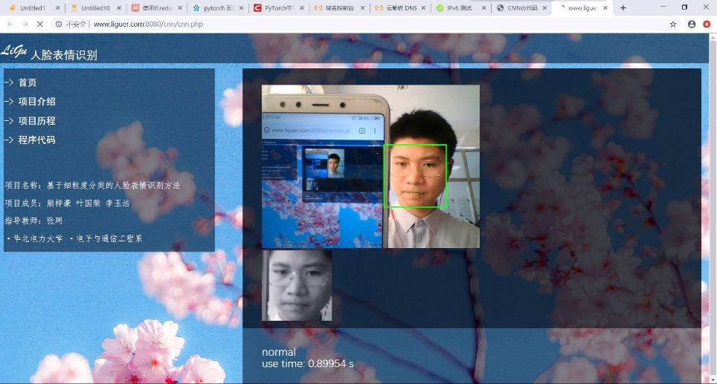
界面——应用设计
(基于Html5及域名解析)
(基于Qt框架C++语言)
先界面，后内核
1
2
界面
内核
产品功能
内核1——人脸检测
(于仕琪libface检测器)
内核2——表情识别
(细粒度+GoogLeNet)
核心：python

Slide 8

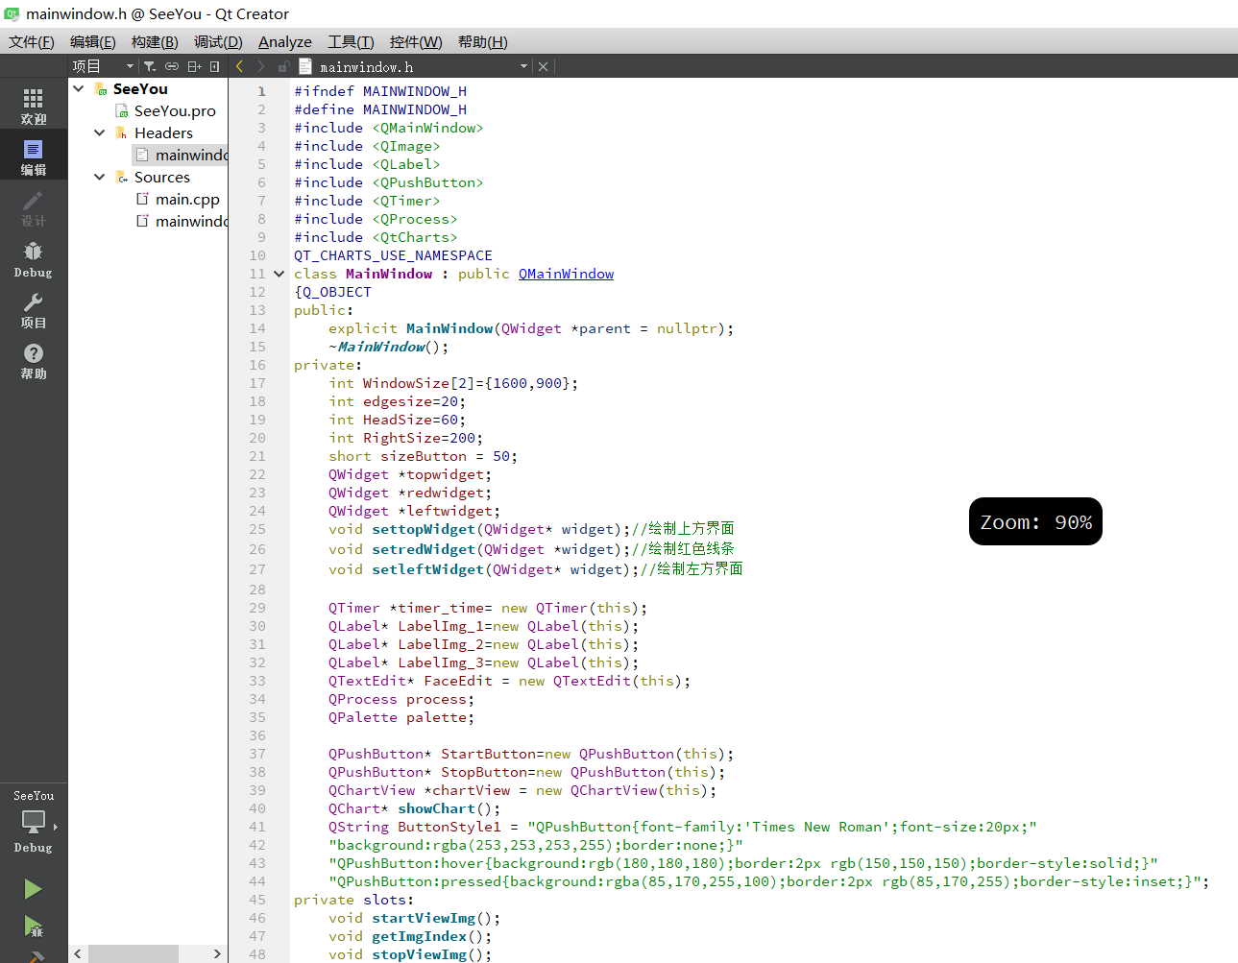
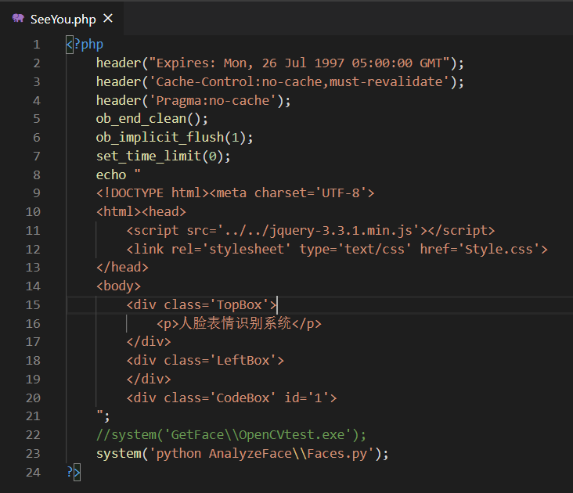
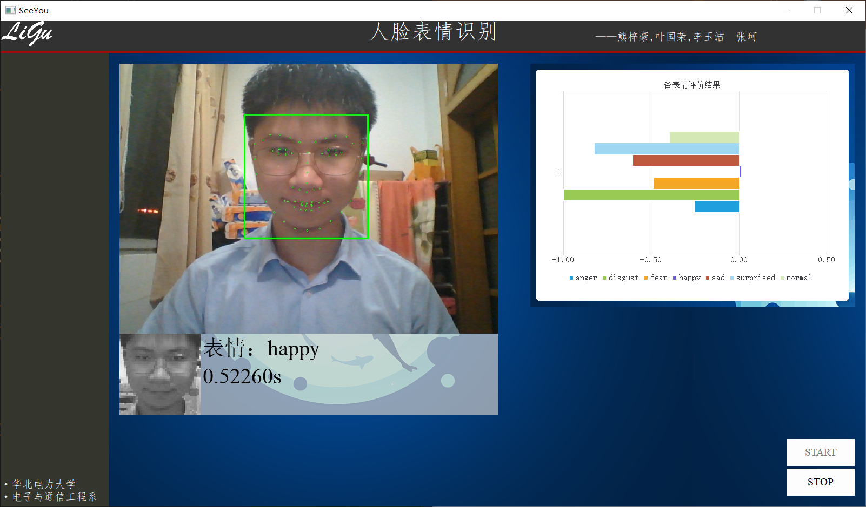
1
2
Web网页端版——HTML5、Js前端、PHP后端
桌面应用端版——Qt框架C++语言
现在主流的界面框架
类似于MFC
性能更优越，专有性更好。
业务扩展更方便。视频顺畅，帧频率更高
缺点：需要坚实的编程水平，
长期的编程训练。
基于Web和浏览器，
HTML5已经非常成熟的界面，
在别人的基础上搭建。
JavaScript、PHP是主流设计语言
线上轻便，域名打开即用
缺点：别人的界面终有束缚
性能极限就是浏览器的极限。

Slide 9

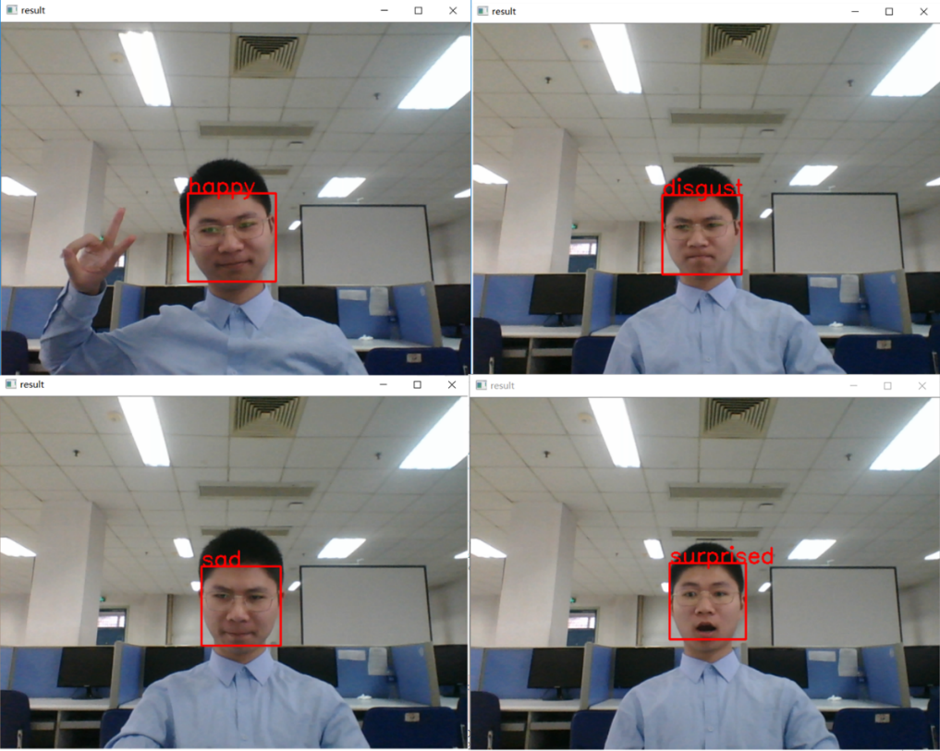
1
Web网页端版——HTML、Js前端、PHP后端
Opencv-Harr检测器：古老，性能差
摄像头实时采集视频
并显示在页面上
于仕琪老师libfacedetection检测器
实时检测人脸位置，
数据传递神经网络。
内核1——人脸检测
48x48，
CNN输入图像展示
normal：正常
surprised：惊讶
CNN输出
sad：伤心
内核2——表情识别
(细粒度+GoogLeNet网络)
人脸表情识别结果
happy：开心
fear：害怕
程序运行耗时
disgust：厌恶
一般0.5s
anger：生气

Slide 10

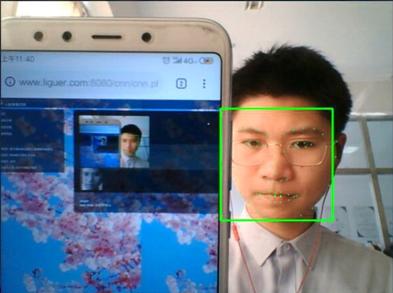
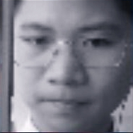


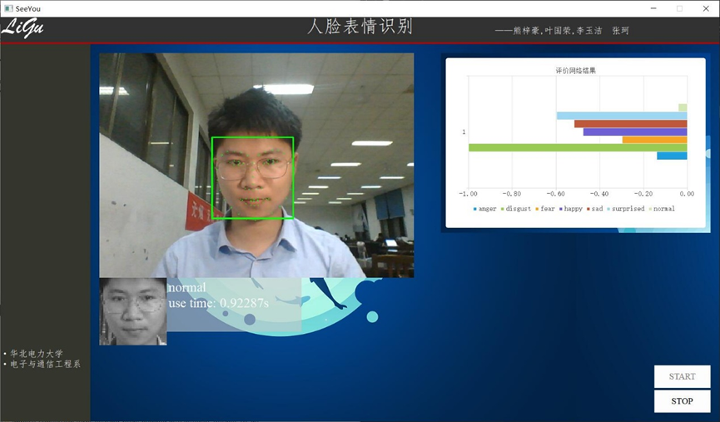
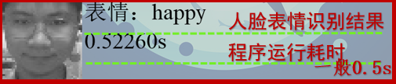
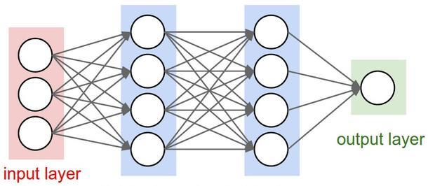
信息流示意图
(2)视频信息
内核1——人脸检测
libfacedetection.exe
摄像头采集
(3)标记人脸并显示
HTML
(1)开启平台
(4)裁剪48x48
界面程序
(5)识别表情结果并显示
内核2——表情识别
传递图表等分析数据
细粒度+GoogLeNet
(6)完成显示
(7)循环，T=100ms

Slide 11

www.liguer.com:8080
域名 + 端口
基于Web
远程互联
手机端展示
项目简介栏

Slide 12
桌面应用端版——Qt框架C++语言
摄像头实时采集视频
并显示在页面上
实时检测人脸位置，
数据传递神经网络。
内核1——人脸检测
帧刷新率：极快，毫秒级
于仕琪libfacedetection.exe
值越大，网络对该表情的评价越高
负
正
图例
此次计算，各个表情下的评价结果
人脸表情识别结果
程序运行耗时
一般0.5s
normal：正常
48x48，
CNN输入图像展示
surprised：惊讶
CNN输出
sad：伤心
happy：开心
内核2——表情识别
(基于GoogLeNet网络)
fear：害怕
开始按钮
disgust：厌恶
anger：生气
暂停按钮

Slide 13
界面——网站制作
(基于Html5及域名解析)
界面一星期，内核六个月
界面
核心之重——表情识别卷积神经网络
内核
内核
内核1——人脸检测
(于仕琪libface检测器)
内核2——表情识别
(基于GoogLeNet网络)
内核2——表情识别
(基于GoogLeNet网络)

Slide 14
PART 03
项目内核
卷积神经网络
重点：
细粒度分类
细粒度——Attention注意力机制

Slide 15
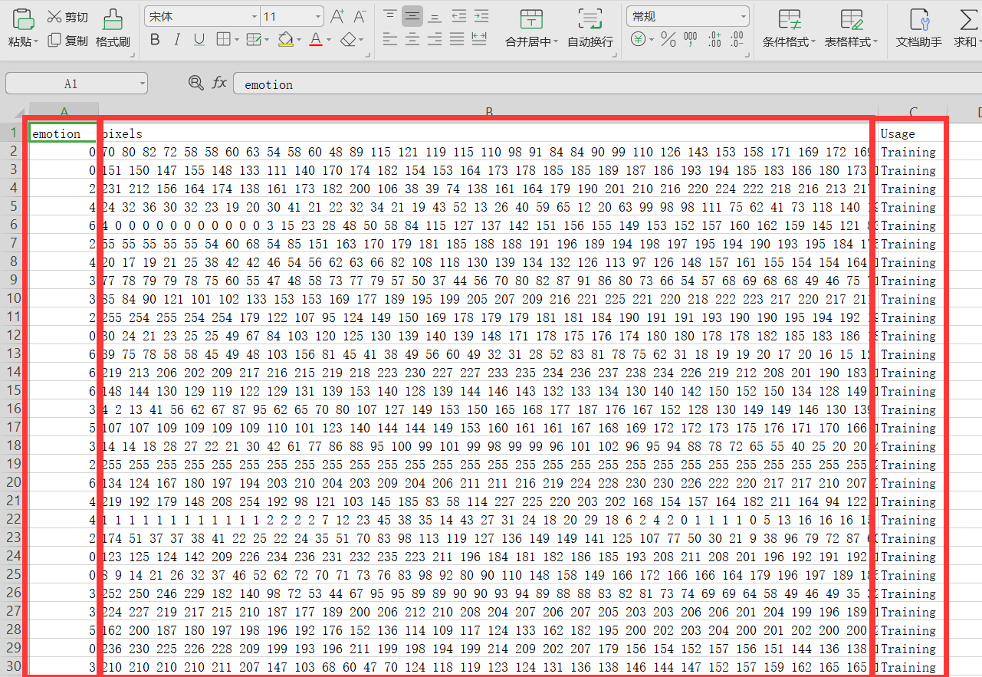
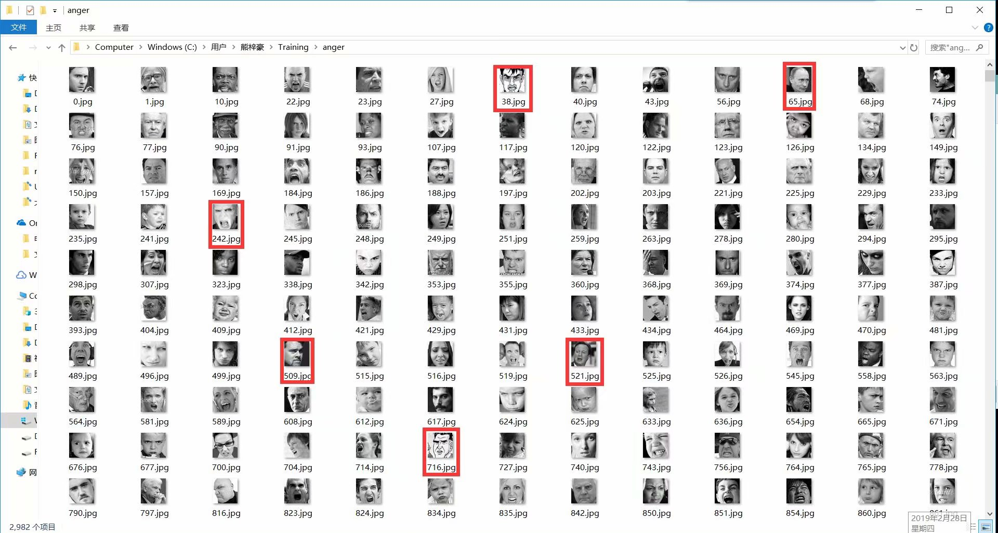
Fer-2013 数据集
35886张
存在噪音、标记错误
7类表情
学术最高69%左右

Slide 16
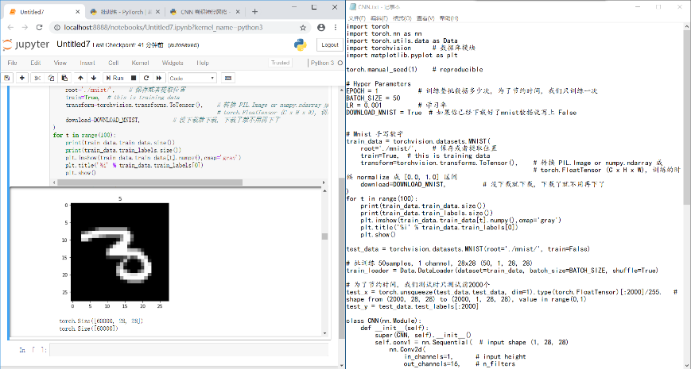
问题：选择哪一个作为基础神经网络模型
理由一：学习
训练小组对计算机视觉进行基础性认知
对卷积神经网络进行充分的训练和实践。
为机器学习打下基础，为研究生打下基础。
理由二：性能最高
基于这两点
我们从CNN发展历程的角度，逐个实现并分析主流的网络结构，
选择其中性能最好的网路。
1994 年手写文字
2014年ILSVRC亚军
2014年ILSVRC冠军
2017年ImageNet 冠军
LeNet
AlexNet
VGGNet
GoogLeNet
ResNets
SENets
2012年ImageNet冠军
Inception-V2、
V3、V4、Xception
SD ResNets、WRNs、ResNeXt、Pyramid Residual Network、RoR等
CBAM、SKNet、Non-local、

Slide 17
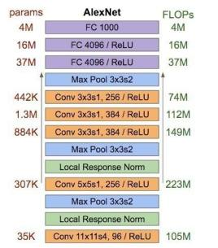
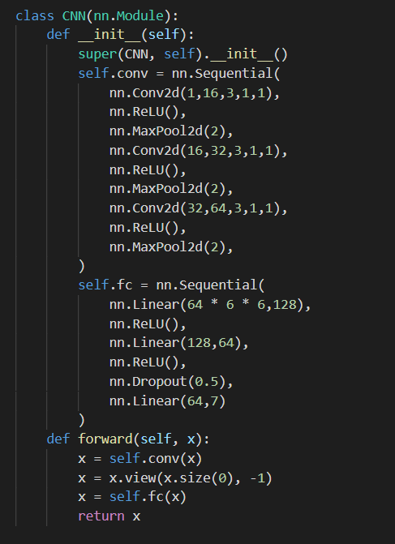
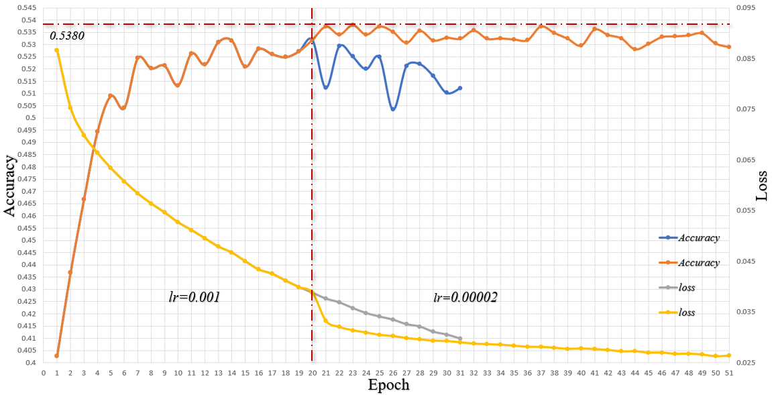
1
简单CNN——ALexNet网络
2012年ImageNet竞赛冠军
Conv 3x3
ReLU
Pool
Conv 3x3
ReLU
Pool
Conv 3x3
53.8%
ReLU
Pool
FC
64*6*6→128
Pool
FC
128→64
Pool
FC
64→7
Out
《ImageNet Classification with Deep Convolutional Neural Networks》

Slide 18
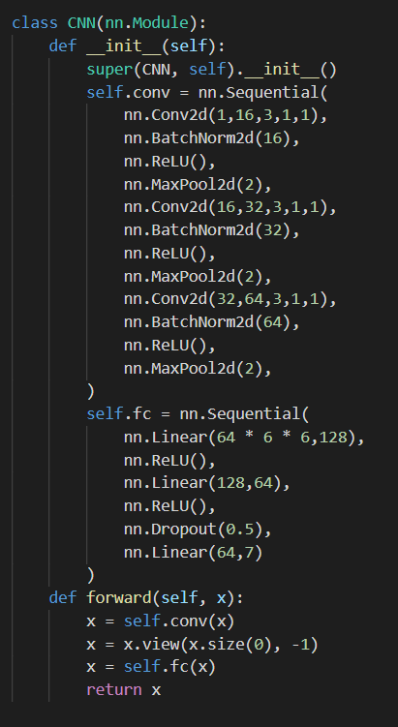
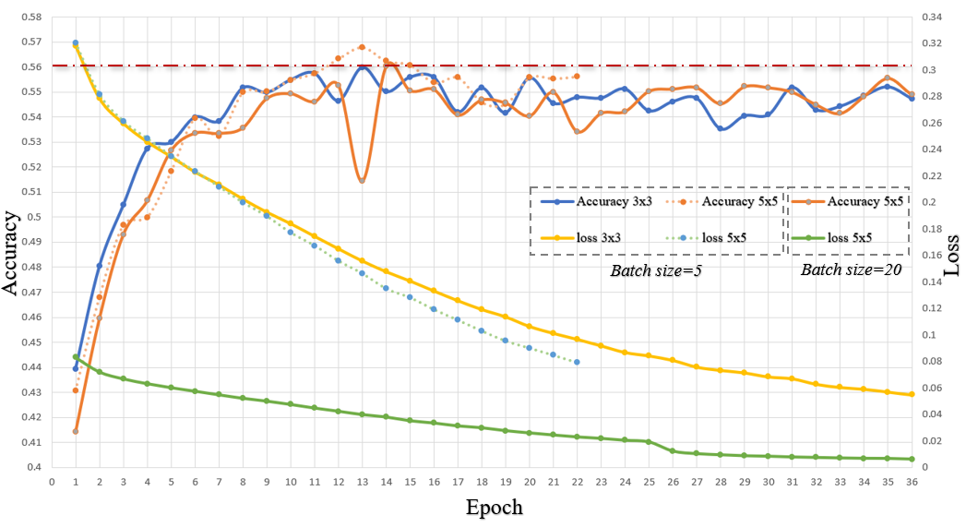
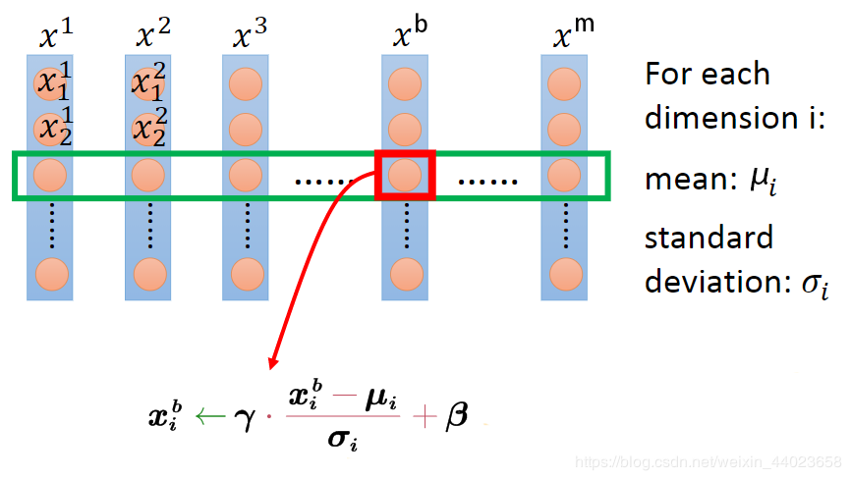
2
ALexNet+BN()
Conv 3x3
FC
BN()
Pool
ReLU
FC
56.8%
Pool
Pool
FC
Conv 3x3
Out
BN()
ReLU
Batch Normalization()
Pool
提高网络的泛化能力。
Conv 3x3
解决问题：梯度消失、爆炸
BN()
ReLU
步骤：
均值=>方差=>数据正态化
=>训练参数γβ =>输出y通过γβ线性变换得新值
Pool
Google
《Batch Normalization: Accelerating Deep Network Training by Reducing Internal》

Slide 19
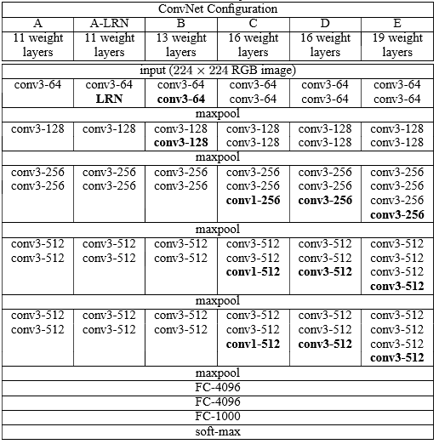
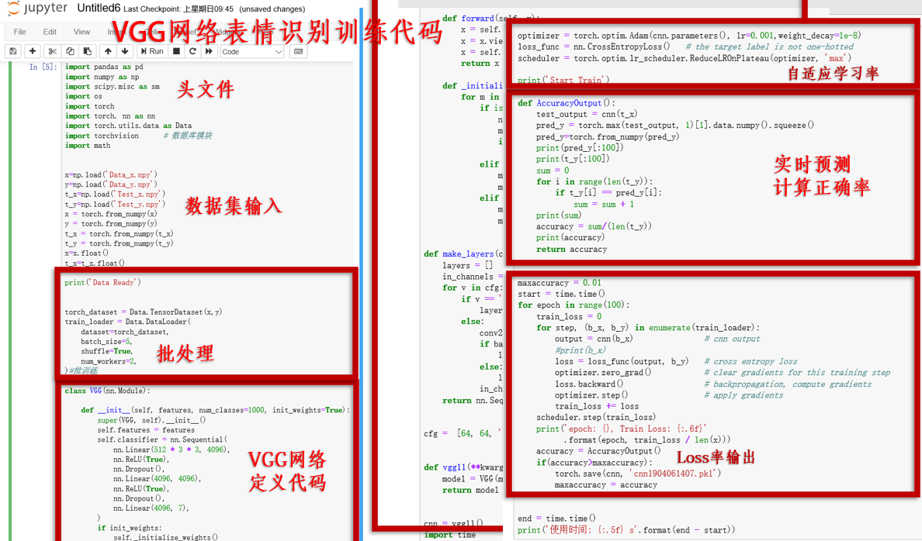
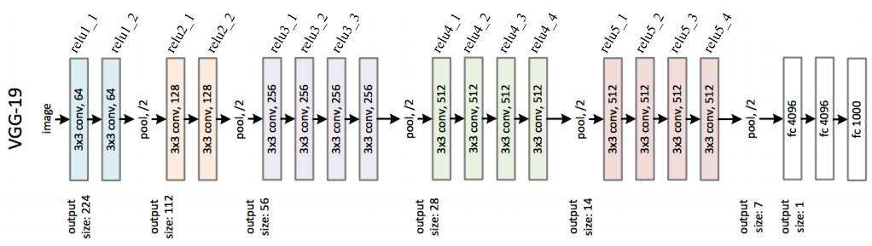
3
VGG——更深
提供了一系列深度网络
2014年ILSVRC亚军
通过增加深度能有效地提升性能
本项目中性能不佳，且训练耗时较长
VGG-11只能勉强达到45%
·特点：
结构简洁，5层卷积层、3层全连接层、softmax输出层构成，
层与层之间使用max-pooling（最大化池）分开，
所有隐层的激活单元都采用ReLU函数。
2.多个小卷积核3x3卷积层代替一个大卷积核的卷积层，
一可以减少参数，并相当于进行了更多的非线性映射。
牛津大学
《Very Deep Convolutional Networks for Large-Scale Image Recognition》

Slide 20
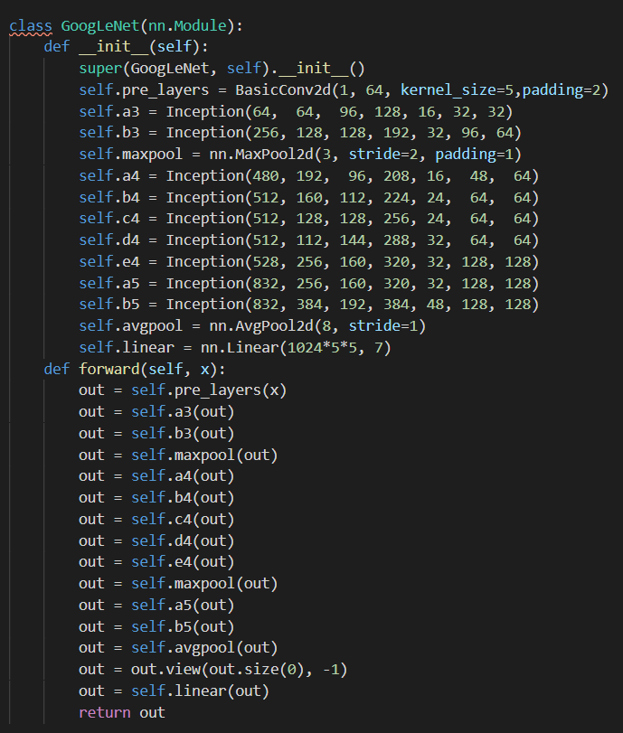
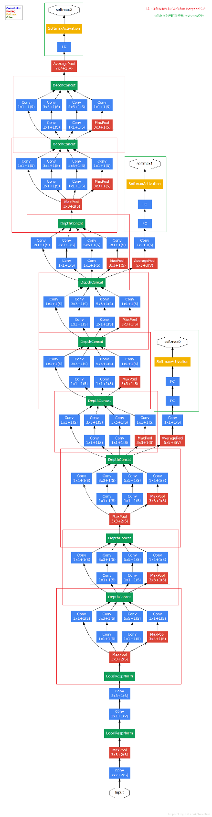
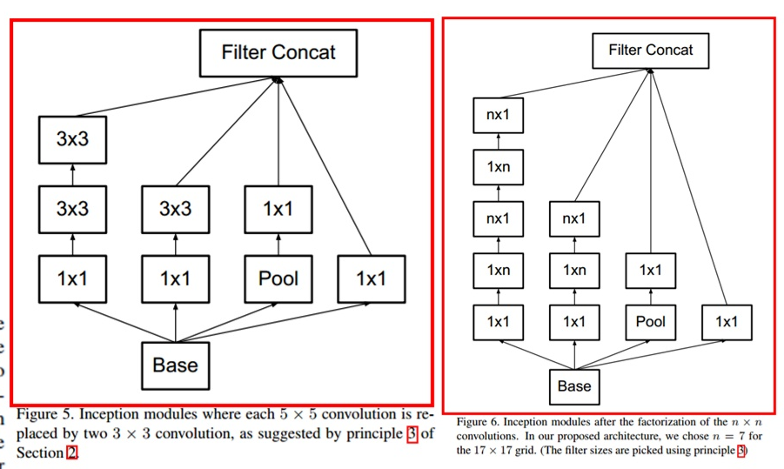
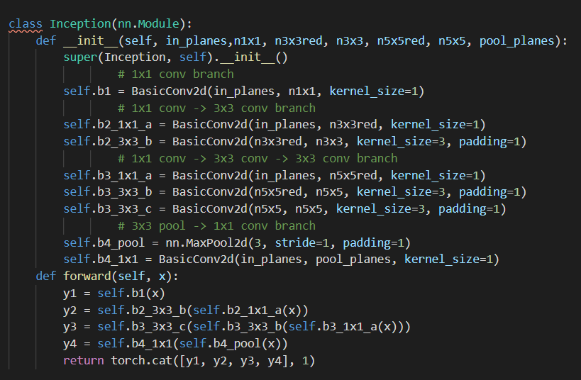
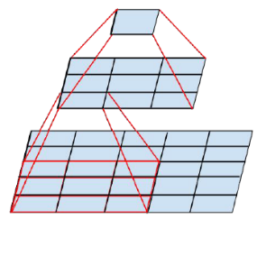
4
GoogLeNet
2014年ILSVRC冠军
深度22层，参数量却很少，
GoogleNet参数为500万个，
AlexNet是GoogleNet的12倍
VGGNet是GoogleNet的36倍
同时GoogLeNet的性能却更加优越。
因此，GoogleNet是非常好的选择
Inception V1
V2
构造一种“基础神经元”结构
实现网络结构的稀疏性，
同时能够利用密集矩阵的高性能
模块化
结构相对复杂
Inception V2：卷积分解
任意nxn的卷积都可以通过1xn卷积后接nx1卷积来替代。
前期效果差，中度大小特征图效果才更好
《Going Deeper with Convolutions, 6.67% test error》
average pooling平均池化来代替全连接层

Slide 21
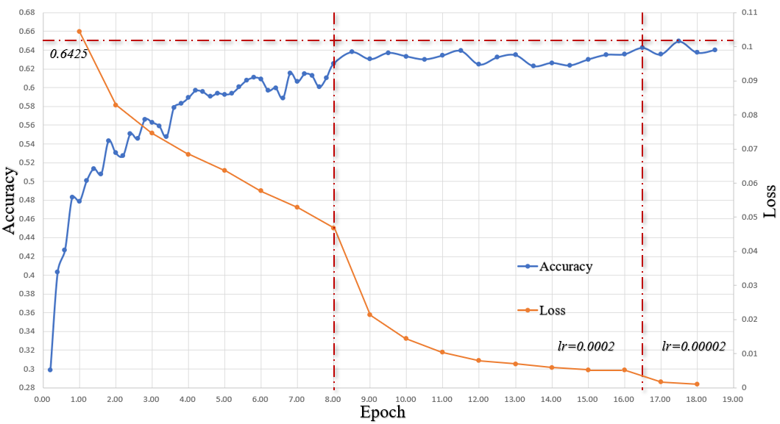
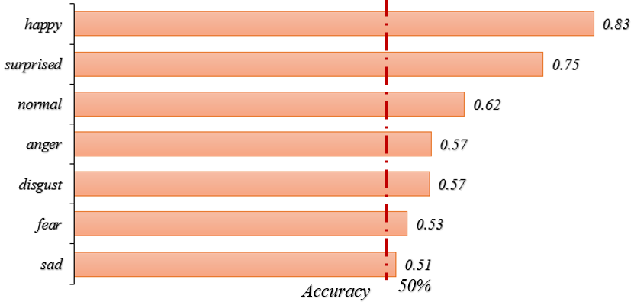
4
GoogLeNet
基础模型性能最高
选择作为基础模型
baseline
5
ResNet-101
101级别残差网络：深度太深，训练太难
Accuracy: 55.83%
64.9%
第12次

Slide 22
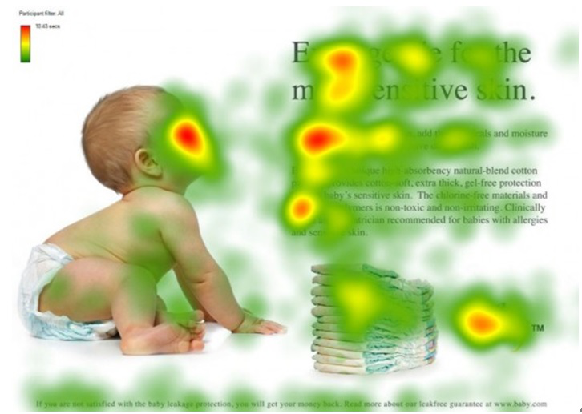
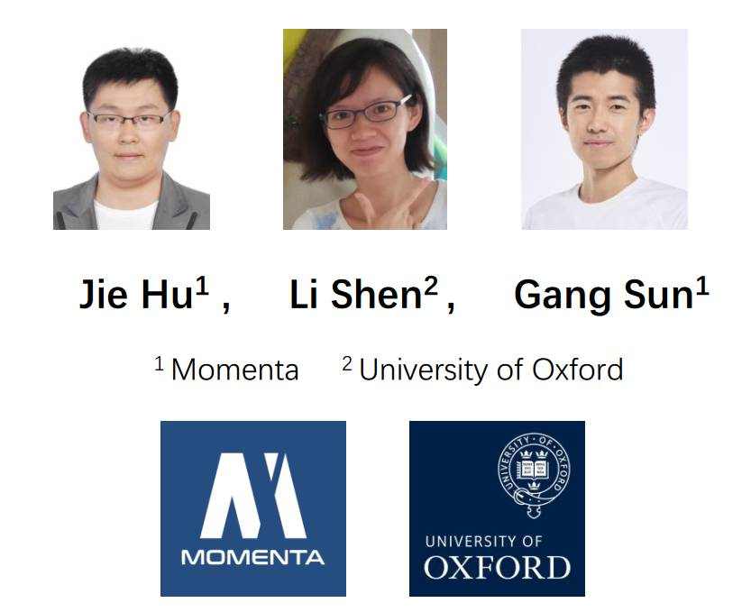
6
细粒度——Attention机制
开始制作我们自己的网络
细粒度——Attention
最早应用于自然语言处理领域，
取得较大成果并发展成熟后，
逐渐在计算机视觉领域CV也得到广泛的应用。
通常是一个额外的神经网络，给输入加权。
从大量信息中筛选出重要的信息。
空间维度加权
通道维度加权
《Squeeze-and-Excitation Networks》
2017年ImageNet 竞赛冠军

Slide 23
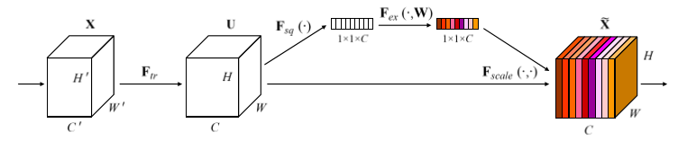
6
SE模块——通道维度加权
1.Squeeze：通过全局平均池化，将每个通道的二维特征压缩为1个实数,
具有全局的感受野，通道数保持不变，1x1xC。
2.Excitation：通过参数为每个特征通道生成一个权重。
通过2个全连接组成Bottleneck结构去建模通道间的相关性.
3.Scale：将得到的归一化权重加权到每个通道的特征上。
乘法，乘以权重系数,完成通道维度attention机制
：
《Squeeze-and-Excitation Networks》

Slide 24
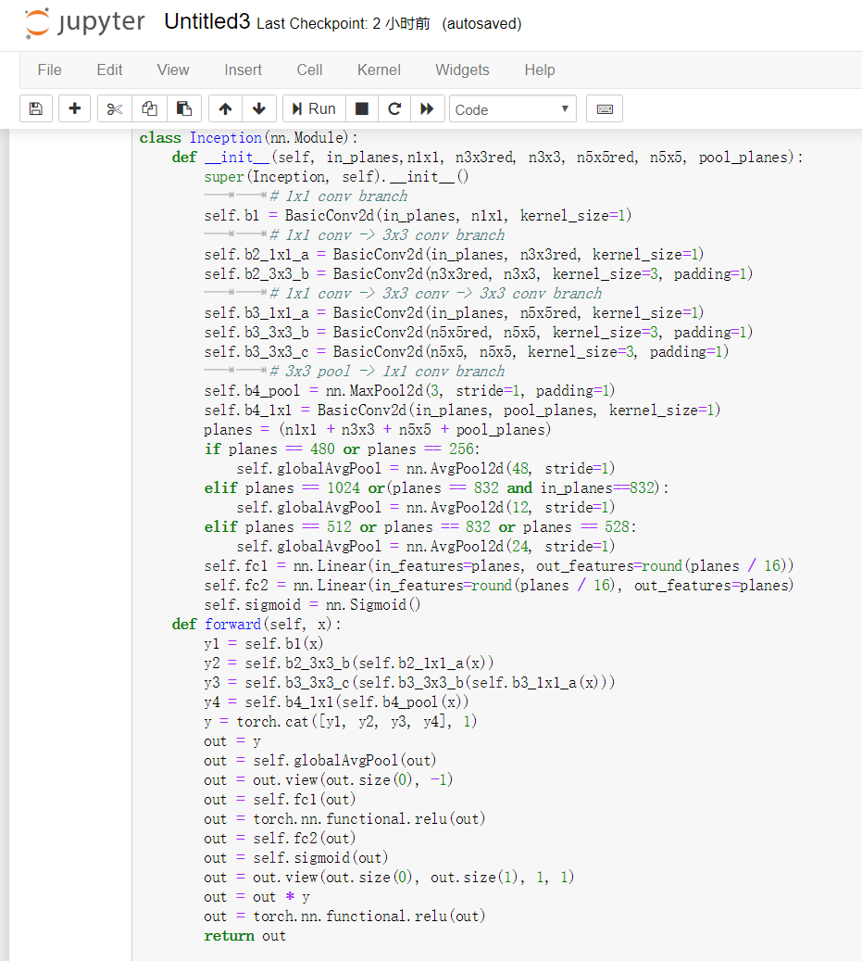
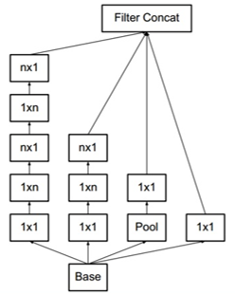
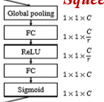
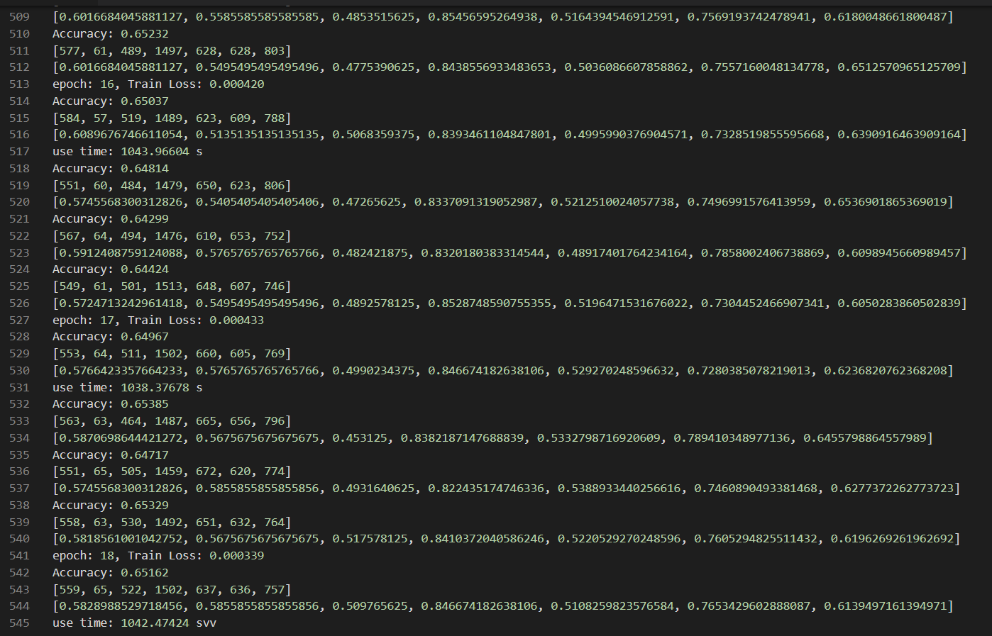
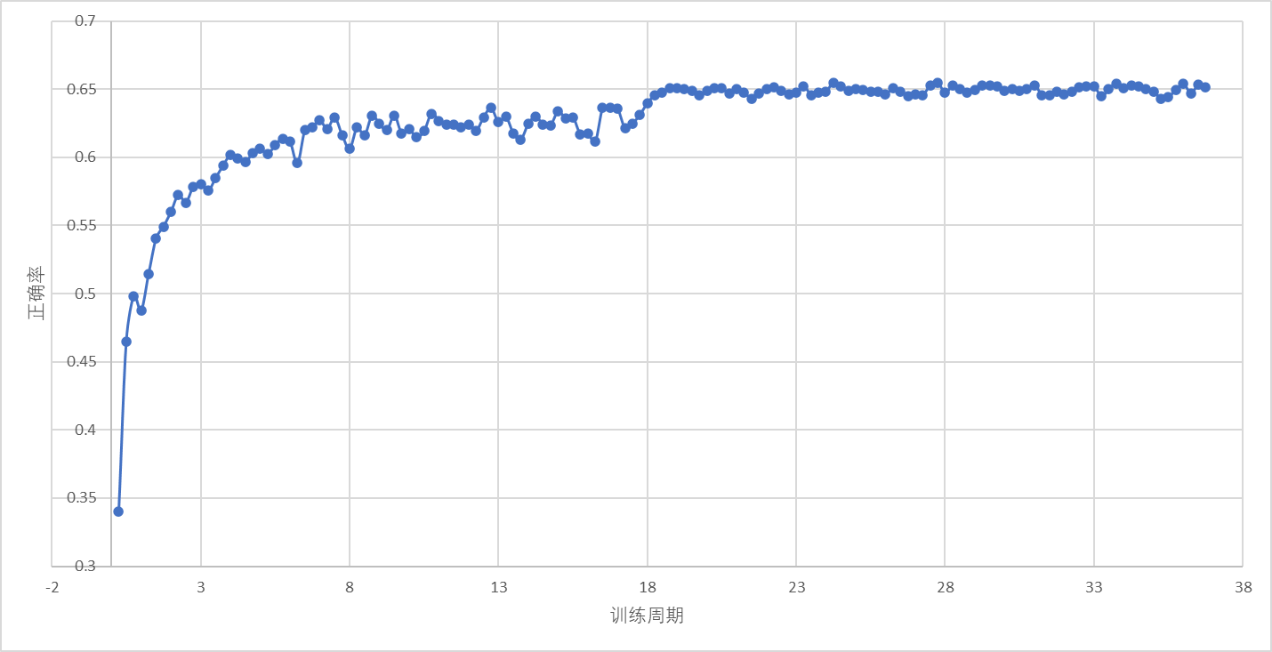
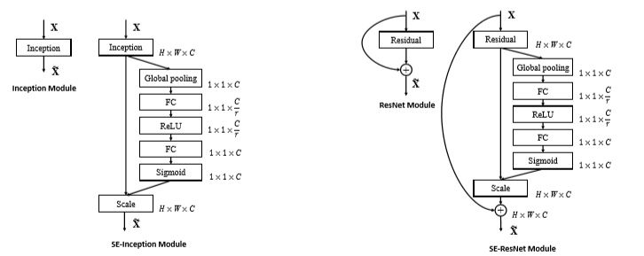
6
SE模块——通道维度加权
SE-GoogleNet网络
正确率提高至65.497%，
比原始模型高了了0.572%，
证明了SE-Attention机制的有效性
65.497%
相当于在原网络基础上，加一条旁路，旁路是一个额外的小网络，进行加权。
Squeeze
Squeeze
545行
SE模块
Excitation
Excitation
Squeeze
Scale
Scale
Excitation
Scale

Slide 25
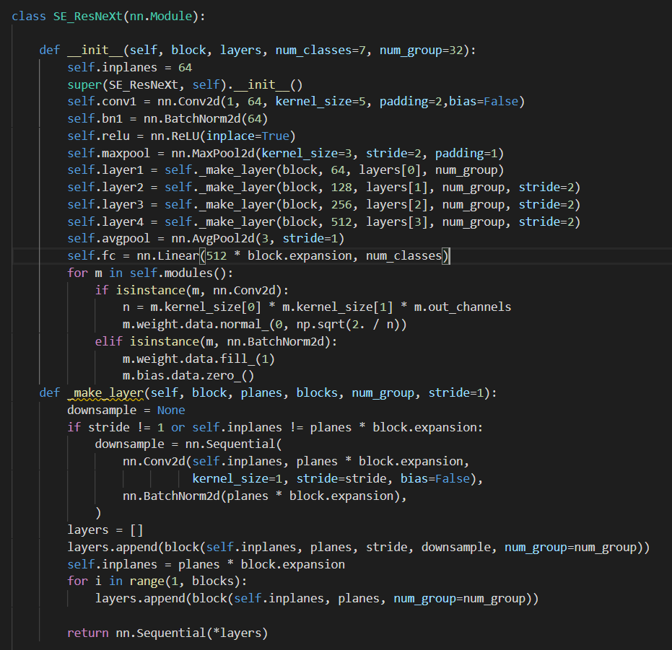
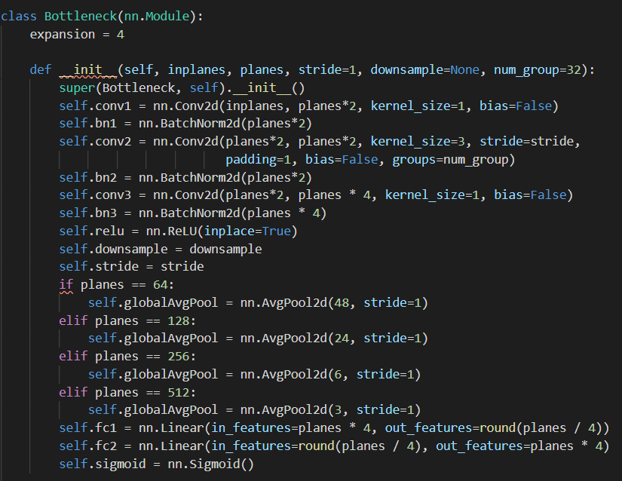
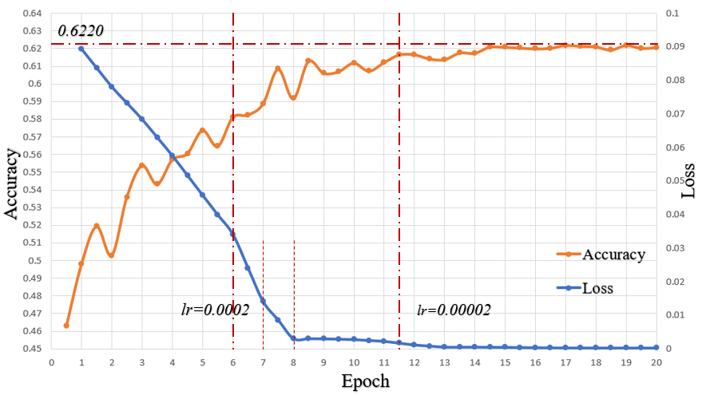
7
SE_resnext_50
50级resnext残差网络(论文原文)
效果稍差，趋近于62.2%
62.2%

Slide 26
PART 04
缺点与改进

Slide 27
缺点与改进
1.构建的基于SE通道加权Attention机制的表情识别网络的正确率，可以进一步提高。
2.Fer2013数据集限制了卷积神经网络的训练，可以进一步选用更适合的数据集。
3.个人电脑和学校服务器机组的运算速率束缚了卷积神经网络的训练，可以寻找更好的运算资源，或是企业的线上云计算平台。

Slide 28

界面——应用设计
(基于Html5及域名解析)
(基于Qt框架C++语言)
1
2
界面
感谢您的观看指导
内核
内核1——人脸检测
(于仕琪libface检测器)
内核2——表情识别
(细粒度+GoogLeNet)
核心：python

